Slide 1

Программа помощи родителям при дистанционном обучении детей
Долидзе Светлана Ивановна, учитель физической культуры, ГБОУ школа № 613 Московского района Санкт-Петербурга

Slide 2
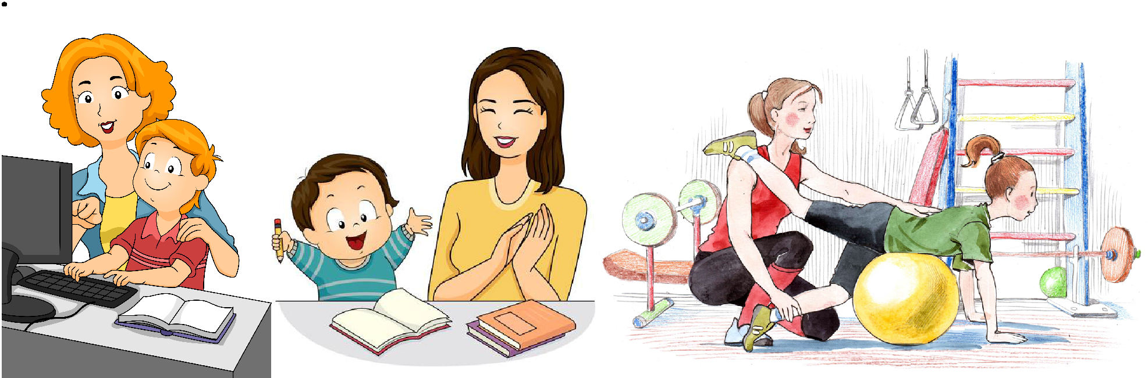
Условия внезапного дистанта ещё ярче показали, что у учебного процесса есть ещё одни участники – РОДИТЕЛИ.
Внезапно они оказались в роли репетиторов, тьютеров и тренеров для своих детей.
Как же помочь им в решении этой новой задачи?
Как при этом получить положительные результаты?
Не причинить вред здоровью детей и сохранить их интерес к урокам физкультуры?

Slide 3
1 шаг. ПРИСОЕДИНЕНИЕ и МОТИВАЦИЯ.
Доброго времени и крепкого здоровья.
Уважаемые родители,
вы наши самые главные помощники и опора в обучении ваших детей в этот сложный период.
Я понимаю, что для спортивных занятий не у всех есть дома необходимое оборудование и спортивные снаряды. Будем искать альтернативные решения.
Я подготовила для вас и ваших детей учебные ролики и статьи. Вы можете просмотреть их по ссылке:
https://nsportal.ru/dolidze-svetlana-ivanovna

Slide 4
Материалы будут пополняться. В том числе и особыми рекомендациями для родителей.
Если у вас будут возникать вопросы или пожелания по занятиям (может быть есть конкретная двигательная или сенсорная проблема, по которой вам нужна отдельная консультация), то вы можете написать мне на почту:
angesvet@gmail.com
Обратная связь.
Большая просьба: по возможности, сфотографируйте или снимите мини-ролик (фрагмет) ваших домашних занятий. Дети могут нарисовать то, как они занимаются, зарисовать (сфотографировать) свои спортивные снаряды (особенно те, что сделали своими руками и с вашей помощью).
Желаю всем здоровья, успехов и оптимизма.

Slide 5
2 шаг. КНИГА СОВЕТОВ ДЛЯ РОДИТЕЛЕЙ И ДЛЯ ДЕТЕЙ
Здесь вы узнаете:
об основных принципах наших занятий;
о том, как организовать пространство для занятия;
как и в каких действиях помогать ребёнку во время занятия;
что помогает в достижении положительного результата.

Slide 6
3 шаг. МЕТОДИЧЕСКОЕ СОПРОВОЖДЕНИЕ УЧЕБНОГО РОЛИКА
ФИЗКУЛЬТУРА. 1А доп. (как разминки и зарядка ДЛЯ ВСЕХ КЛАССОВ)
1 урок. УПРАЖНЕНИЯ ДЛЯ СУСТАВОВ НОГ.
https://youtu.be/v1s5nDVD3lk
Суставная разминка в положении «с опорой на руки и предплечья».
Упражнения на укрепление мышц ног и брюшного пресса.
Корригирующие упражнения для тазобедренных суставов.
Дыхательная гимнастика
Обучение технике правильного выполнения физических упражнений.
Развиваем и тренируем ловкость, координацию, точность движений.
Укрепляем мышцы пресса, разрабатываем и укрепляем суставы ног.
Укрепление сердечнососудистой, дыхательной систем.
Профилактика лёгочных заболеваний.
Снижение эмоционально-психического напряжения, тревожности
* Данный ролик рассчитан на учеников 1-3 классов первого варианта обучения и для домашних занятий учащихся 2 варианта обучения, в зависимости от их подготовки и уровня развития.

Slide 7
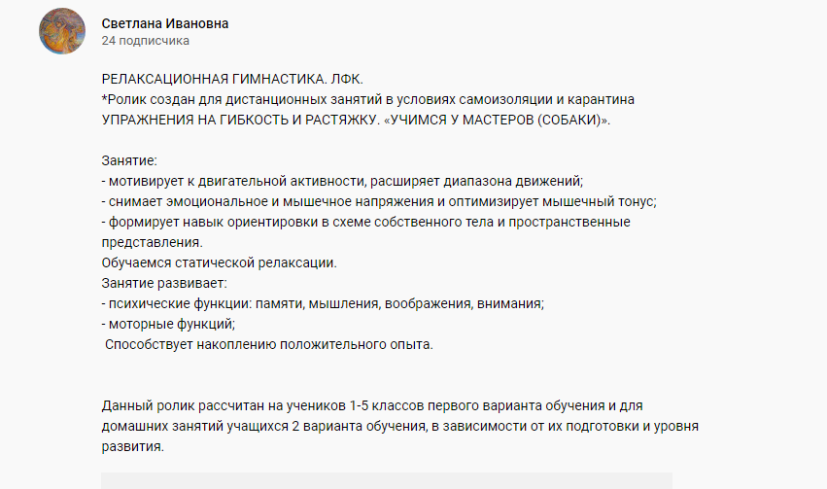

Slide 8
«ВОЛШЕБНИКИ». ФИЗКУЛЬТУРА. РЕЛАКСАЦИОННАЯ ГИМНАСТИКА. ЛФК.
*Ролик создан для дистанционной работы в условиях самоизоляции и карантина.
МЛАДШИЕ КЛАССЫ 1 И 2 вариант обучения.
Продолжаем заниматься дома. Все дети любят сказки и волшебство, поэтому в этом комплексе мы немножко поиграем. Этот маленький комплекс можно использовать в качестве утренней зарядки. В комплексе используются несколько логопедических упражнений.
В конце комплекса маленький фрагмент статической релаксации.
Дорогие родители, вы можете дополнить эту часть занятия: включите плавную музыку, звуки природы, колыбельные, укройте ребёнка одеялом, - пусть он отдохнёт.
Понятия: верх, низ, вперёд, назад, круглый.
Работаем с мышцами ног и рук. Готовим тело к более глубоким растяжкам.
Упражнения для стоп не только улучшают подвижность суставов, но и улучшают кровоток в нижних конечностях.
Эти упражнения можно (и нужно) повторять несколько раз в день.
Как показывает практика, эти упражнения с удовольствием делают и старшие дети, и взрослые.
Будьте здоровы!

Slide 9
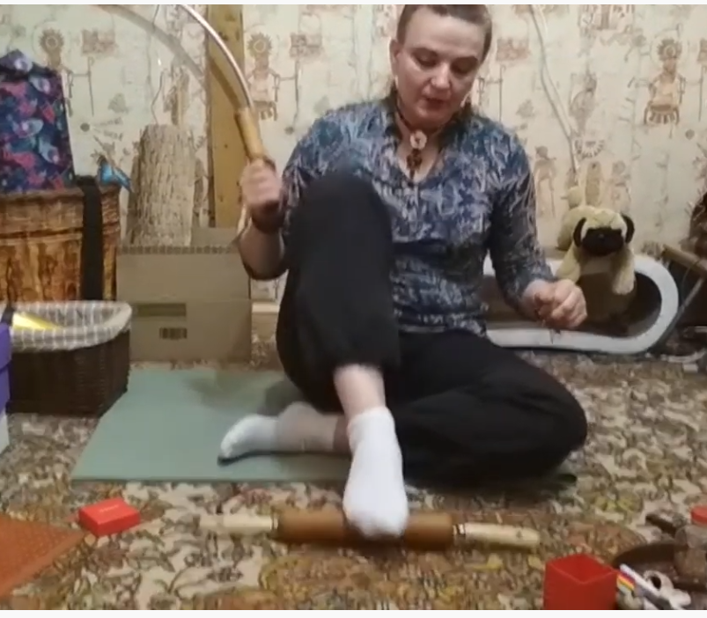
4 шаг. МАСТЕР-КЛАСС ДЛЯ РОДИТЕЛЕЙ
Видеозапись
ЛФК и РЕЛАКСАЦИОННАЯ ГИМНАСТИКА.
*советы для родителей
https://youtu.be/P39oI_uwVxk
Как в домашних условиях организовать
оздоровительные занятия с детьми?
- Чем можно заменить снаряды ЛФК?
Статическая релаксация и
игровая сенсорная релаксация.

Slide 10

Презентация
Полезные ссылки
- Как в домашних условиях организовать оздоровительные занятия с детьми?
- Чем можно заменить снаряды ЛФК?
https://vk.com/video-72451527_456239625
- Упражнения для развития дыхания. Тренажёры для дыхания в домашних условиях.
https://youtu.be/CUsa-WdLzyE
https://vk.com/video182421796_456239140
Фонотека или ссылки на источники
Подборка книг для активных родителей

Slide 11
Шаг 5. ФАКУЛЬТАТИВ ДЛЯ ДЕТЕЙ И РОДИТЕЛЕЙ
Как в домашних условиях организовать оздоровительные занятия с детьми?
Безопасность при занятиях физкультурой и на спортивной площадке.
Спортивные снаряды и снаряды ЛФК дома.
Комплексы, обучающие взрослых различным техникам выполнения упражнений
Карточки-картинки (тематические, порядок выполнения упражнений, отдельные упражнения, советы по ЗОЖ).
Методическая видиотека упражнений.

Slide 12
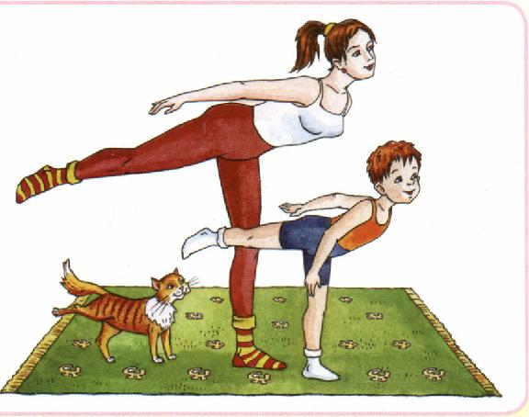
ВМЕСТЕ К ВЫСОКИМ ДОСТИЖЕНИЯМ!

